Slide 1
EJECUCIÓN ACUMULADA DE GASTOS PRESUPUESTARIOS AL MES DE JULIO DE 2018 PARTIDA 03: PODER JUDICIAL
Valparaíso, septiembre 2018

Slide 2
EJECUCIÓN ACUMULADA DE GASTOS A JULIO DE 2018 PARTIDA 03 PODER JUDICIAL
Principales hallazgos
El gasto del Poder Judicial, acumulado al mes de julio de 2018, finalizó en $298.706 millones, equivalentes a un 53% de ejecución respecto al Presupuesto vigente.
En el Servicio de la Deuda se observó un aumento en la disponibilidad de recursos, que ascendió a $158 millones.
Respecto a las variaciones del presupuesto aprobado por el Congreso Nacional, se observa que la Academia Judicial aumentó su disponibilidad en $137 millones. Las demás instituciones vieron disminuidos sus recursos: Capítulo Poder Judicial en $388 millones menos y Corporación Administrativa del Poder Judicial $6.316 millones menos.
En iniciativas de inversión, los desembolsos alcanzaron a $27.212 millones (29% de ejecución), que corresponden a compromisos de arrastre de iniciativas de inversión identificadas el año 2018.
En Becas de Postgrado, con $142 millones, que se destinan a financiar estudios para funcionarios con formación universitaria del Poder Judicial como de la Corporación Administrativa, a la fecha de este reporte, ejecutaron un 45% sus recursos.
En los programas de capacitación, que contemplan recursos para la formación y perfeccionamiento de los funcionarios del Poder Judicial, alcanzó la siguientes ejecuciones: Programa de Formación, 16%; Programa de Perfeccionamiento, 47%; Programa de Habilitación, 13%; y Programa de Perfeccionamiento Extraordinario, 30%.

Slide 3
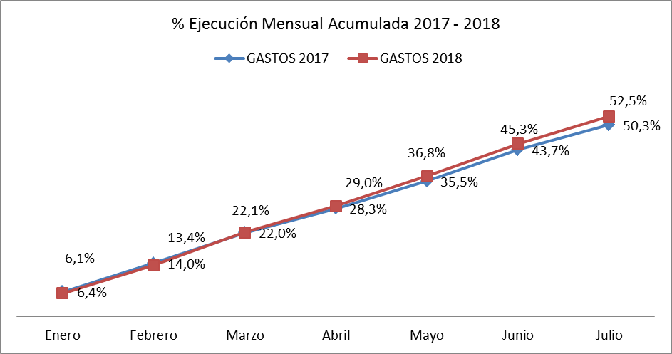
COMPORTAMIENTO DE LA EJECUCIÓN ACUMULADA DE GASTOS A JULIO DE 2018 PARTIDA 03 PODER JUDICIAL

Slide 4
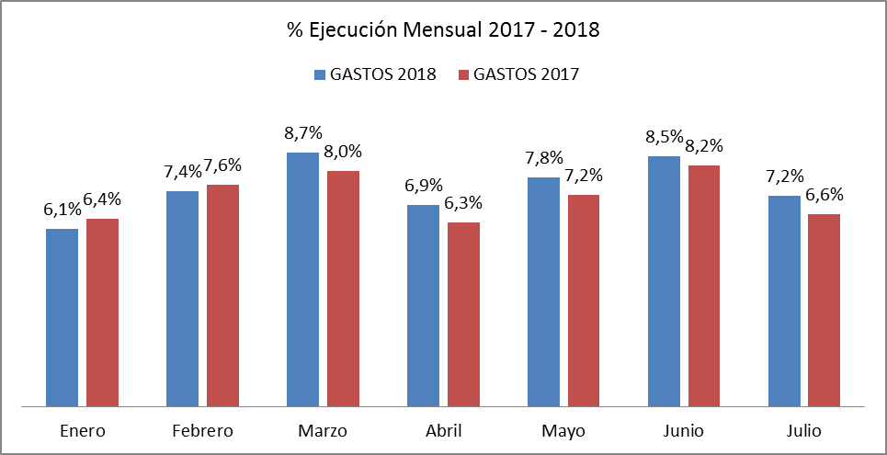
COMPORTAMIENTO DE LA EJECUCIÓN ACUMULADA DE GASTOS A JULIO DE 2018 PARTIDA 03 PODER JUDICIAL

Slide 5
EJECUCIÓN ACUMULADA DE GASTOS A JULIO DE 2018 PARTIDA 03 PODER JUDICIAL
en miles de pesos de 2018

Slide 6
EJECUCIÓN ACUMULADA DE GASTOS A JULIO DE 2018 PARTIDA RESUMEN POR CAPÍTULOS
en miles de pesos de 2018
Fuente: Elaboración propia en base a informes de ejecución presupuestaria mensual de DIPRES

Slide 7
EJECUCIÓN ACUMULADA DE GASTOS A JULIO DE 2018 PARTIDA 03. CAPÍTULO 01. PROGRAMA 01: PODER JUDICIAL
en miles de pesos de 2018

Slide 8
EJECUCIÓN ACUMULADA DE GASTOS A JULIO DE 2018 PARTIDA 03. CAPÍTULO 01. PROGRAMA 02: UNIDAD DE APOYO A TRIBUNALES
en miles de pesos de 2018

Slide 9
EJECUCIÓN ACUMULADA DE GASTOS A JULIO DE 2018 PARTIDA 03. CAPÍTULO 03. PROGRAMA 01: CORPORACIÓN ADMINISTRATIVA DEL PODER JUDICIAL
en miles de pesos de 2018

Slide 10
EJECUCIÓN ACUMULADA DE GASTOS A JULIO DE 2018 PARTIDA 03. CAPÍTULO 04. PROGRAMA 01: ACADEMIA JUDICIAL
en miles de pesos de 2018

